Slide 1
مـــادة الحــاســــوب المرحــلة الأولى
اساسيات الحاسوب والانترنت (أوفيس 2010)
م. م. احمد رمزي

Slide 2
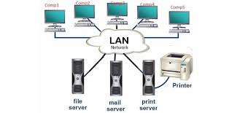
- الفصل الأول / أساسيات الانترنت المحاضرة الرابعة
10- أنواع الشبكات:
شبكة الاتصال المحلية (LAN) Local Area Network:-

Slide 3
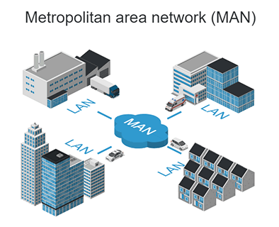
- الفصل الأول / أساسيات الانترنت المحاضرة الرابعة
10- أنواع الشبكات:
شبكة المدن (MAN) Metropolitan Area Network

Slide 4
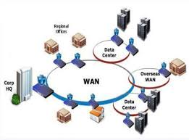
- الفصل الأول / أساسيات الانترنت المحاضرة الرابعة
10- أنواع الشبكات:
شبكة منطقة واسعة (WAN) Wide Area Network :

Slide 5
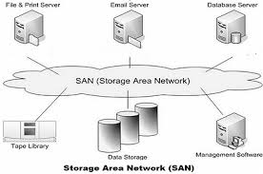
- الفصل الأول / أساسيات الانترنت المحاضرة الرابعة
10- أنواع الشبكات:
شبكة منطقة التخزين (SAN) Storage Area Network :

Slide 6
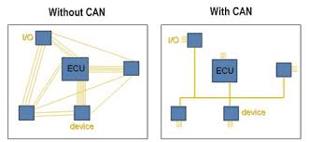
- الفصل الأول / أساسيات الانترنت المحاضرة الرابعة
10- أنواع الشبكات:
شبكة المنطقة الخاصة (CAN) Campus Area Network:

Slide 7
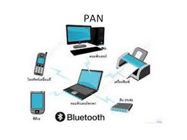
- الفصل الأول / أساسيات الانترنت المحاضرة الرابعة
10- أنواع الشبكات:
شبكة المنطقة الشخصية (PAN) Personal Area Network:

Slide 8
- الفصل الأول / أساسيات الانترنت المحاضرة الرابعة
10- أنواع الشبكات:
شبكة مكتب الاتصال (DAN) Desk Area Network:

Slide 9
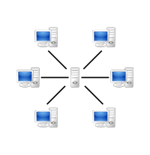
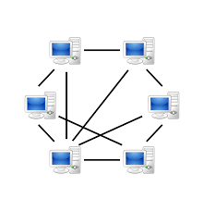
- الفصل الأول / أساسيات الانترنت المحاضرة الرابعة
10- أنواع الشبكات:
ممكن تصنيف الشبكات أيضا حسب نوع الخدمة:

Slide 10
- الفصل الأول / أساسيات الانترنت المحاضرة الرابعة
11- الانترنت اللاسلكي:

Slide 11
- الفصل الأول / أساسيات الانترنت المحاضرة الرابعة

